Slide 1
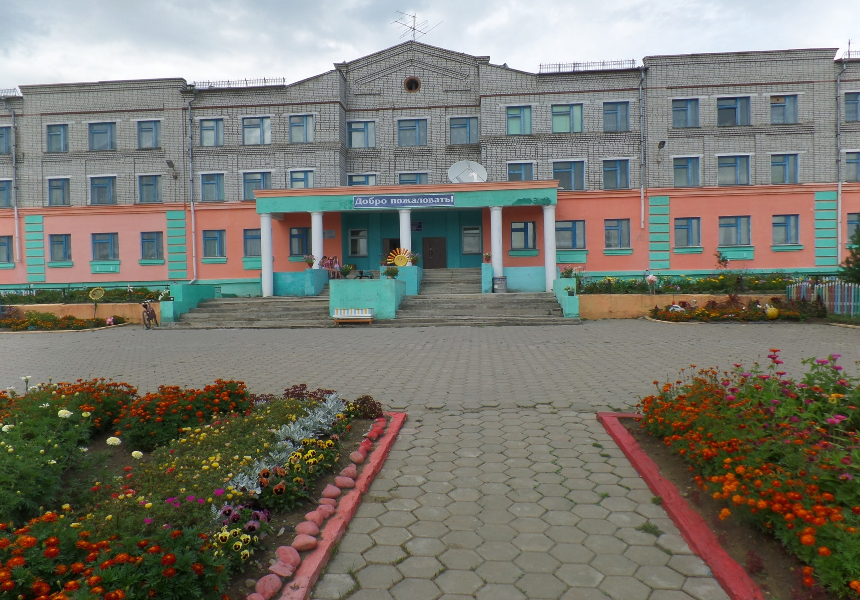
МОБУ Тыгдинская СОШ

Slide 2
Программа воспитания и социализации обучающихся
«РАЗВИТИЕ И ВОСПИТАНИЕ
ДУХОВНО-РАЗВИТОЙ,
ТВОРЧЕСКОЙ И
НРАВСТВЕННО ЗДОРОВОЙ ЛИЧНОСТИ».

Slide 3
Цель:
воспитание и развитие свободной, талантливой,
физически здоровой саморазвивающейся личности способной к самореализации, обогащенной знаниями, готовой к созидательной трудовой деятельности и нравственному поведению, ориентированной на творчество, на самопознание и самовоспитание с чувством гражданина,
политической культурой, с духом свободы, демократии и личным достоинством.

Slide 4
Задачи:
1. Развитие интересов и способностей личности, формирование и развитие личностных качеств, необходимых для активной жизнедеятельности. Социально-педагогическая адаптация и защита детей, формирование позитивного отношения между людьми, уважение прав другого человека.
2. Целенаправленный поиск условий для максимального проявления потенциальных возможностей личности, формирования привычки к систематическому труду и состязательности, увеличение степени самостоятельности детей и самоконтроля.
3. Формирование знаний, умений, навыков по обеспечению здорового образа жизни, нетерпимого отношения к пагубным привычкам, устойчивого негативного отношения антисоциальным тенденциям в молодежной среде.
4. Совершенствование форм, методов и средств профилактической работы с обучающимися, вовлечение в систему дополнительного образования в целях предупреждения правонарушений, безнадзорности и беспризорности несовершеннолетних, создание оптимальных условий для адаптации в социуме.
5. Индивидуальная работа с семьями, нуждающимися в особом педагогическом внимании; определение нужд, потребностей этих семей, их проблем, определение позитивных и негативных сторон, которые в дальнейшем учитывать в процессе работы с ними.
6. Способствовать усилению роли семьи в воспитании детей и привлекать родителей к учебно-воспитательному процесса в школе. Сотрудничество.

Slide 5
Система воспитательной работы направлена
на развитие личности через:
Изучение личности ученика
Ориентирование личности на уклад жизни и традиции школы.
Кружковую сеть, дополнительное образование
Взаимосвязь обучения с воспитанием
Ориентацию на здоровый образ жизни
Реализацию познавательной деятельности средствами различных конкурсов, состязаний, интеллектуальных игр
Организацию работы органов самоуправления
Ориентацию на цикл творческих коллективных дел
Традиционные классные и общешкольные мероприятия
Сотрудничество. Взаимодействие школы и семьи.

Slide 6
воспитательная система
в процессе учебной деятельности
во внеурочной деятельности
во внешкольной деятельности
реализуется в трёх сферах:

Slide 7
ПРИОРИТЕТНЫЕ НАПРАВЛЕНИЯ
В ВОСПИТАТЕЛЬНОЙ РАБОТЕ:
- «Возрождение ратного духа» (гражданско-патриотическое)
-«Школа активного гражданина» (нравственно-правовое воспитание)
- «Учеба и труд рядом идут» (интеллектуальное развитие)
- «В здоровом теле – здоровый дух» (физкультурно-оздоровительное воспитание)
-«Профессия и труд рядом идут» (профориентация и труд)
- «Вопросы школьного значения» - (самоуправление)
- «Взаимодействие семьи и школы» (партнерство)

Slide 8
Традиционные школьные мероприятия.
Операция «ВСЕОБУЧ»
Операция «Внимание дети!»
Операция ЗАБОТА (помощь пенсионерам, ветеранам ВОВ, труженикам тыла, вдовам, ветеранам труда, благоустройство и уход за памятниками)
Праздники Осени.
Дни здоровья
Праздник
«Посвящение в первоклассники»
Месячники здорового образа жизни
День учителя
День Пожилого человека
День Единства
Международный день толерантности – 16 ноября
20 ноября – ВСЕМИРНЫЙ ДЕНЬ РЕБЕНКА
День Матери.
12 декабря – принятие Конституции РФ
Новый год
Вечер встречи выпускников
Месячник военно-патриотического воспитания
Районный смотр – конкурс «России славные сыны»
Масленица
Прощание с Азбукой
Международный женский день
День космонавтики
Районный конкурс «Безопасное колесо»
Месячник
«Помни! Гордимся!»
День Семьи.
Последний звонок
День защиты детей
Летний отдых
Выпускной вечер
Акции Поздравление от Деда Мороза, с Днем Защитника Отечества,
с Международным женским Днем, Подари улыбку, День Победы.

Slide 10
Спасибо за внимание

